Slide 1
LOGÍSTICA PARA EVENTOS

Slide 2
Cuando esté organizando una actividad y se encuentre en el proceso de búsqueda del lugar es muy importante definir el tipo de necesidades que tendrá:
La cantidad de público que espera
El tipo de actividades a desarrollar
precisamente para poder contratar el lugar idóneo.
Es importante considerar que el público que se tendrá necesita un espacio mínimo para moverse con soltura y comodidad.

Slide 3
Al preparar una celebración en un salón de actos o restaurante, hay muchas posibilidades de montaje.
Todo depende del protocolo y la formalidad del propio evento.
No es igual una boda que una reunión profesional o una cena de gala.
Existen diferentes tipos de montajes según las necesidades. La elección de un montaje u otro dependerá del análisis de factores claves como las dimensiones del espacio, el número de invitados, la esencia del evento
(Gastronómica Internacional, 2020)

Slide 4
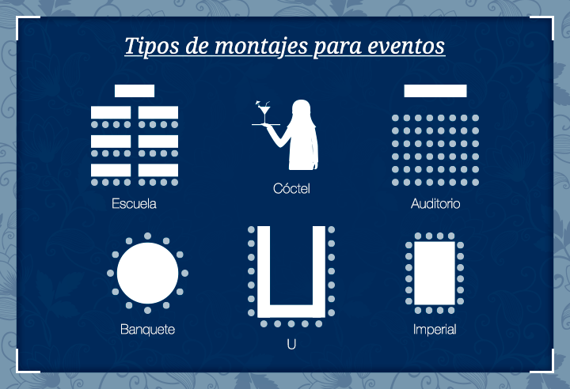
FIgura 1. Tipos de montajes para eventos
Nota: Adaptado de: Tipos de montajes en salones para eventos - Muelle 21 (muelle21sevilla.com)

Slide 5
TIPO ESCUELA
Utilizado para realizar actividades de tipo académico pero con pocas personas
Su escenografía:
una tarima con mesa principal y frente a esta, mesas rectangulares con capacidad para alrededor de cuatro a seis personas, se dejan espacios entre cada mesa para que las personas puedan caminar sin problema.
Beneficio:
Las personas pueden colocar material de apoyo o aparatos tecnológicos en la mesa, para tomar nota.
Facilita a los participantes ver claramente lo que se proyecte en la pantalla o lo que exponga el ponente
Requerimientos:
Salón grande y el número de participantes es pequeño.
(Muelle 21, 2018)

Slide 6
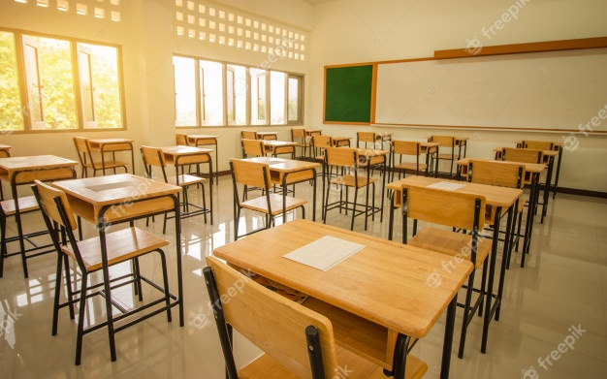
Figura 2. Ejemplo de montaje tipo escuela
Nota: Adaptado de: https://www.freepik.es/fotos-premium/aula-escuela-papel-examen-prueba-escritorios-silla-madera_1760597.htm#page=1&query=escuela&position=34&from_view=search

Slide 7
TIPO AUDITORIO
Se usa cuando tenemos actividades académicas con audiencias muy grandes como por ejemplo asambleas, reuniones de funcionarios, asociaciones, entre otros.
Su escenografía:
tiene filas rectas de asientos con un pasillo en el centro o dos pasillos laterales. Los asientos miran hacia el área del ponente.
Beneficio:
Es el montaje más fácil de hacer por el personal encargado y es el más común de los estilos de montaje.
El expositor no tiene problemas para ver a los miembros del auditorio.
(Olaya Lugo, 2019)

Slide 8
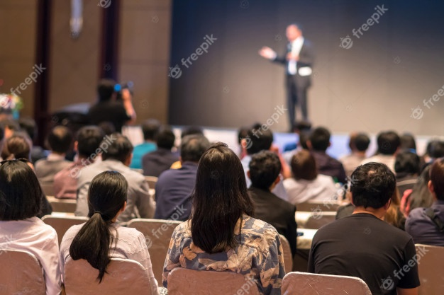
Figura 3. Ejemplo de montaje tipo auditorio
Nota: Adaptado de: https://www.freepik.es/fotos-premium/lado-posterior-audiences-sentado-escuchando-speackers-escenario_2786344.htm#page=1&query=auditorio&position=10&from_view=search

Slide 9
TIPO «U»
Se utilizan para realizar actividades académicas o sociales para pocas personas (16 personas o menos). Si el grupo es mayor de 20 personas es preferible buscar otro estilo de disposición del salón.
Su escenografía:
Incluye mesas y asientos colocados en tres lados del salón con un cuadrado vacío en el centro.
Beneficio:
Todos pueden ver al dictante y también interactuar entre ellos. Facilita la discusión y promueve tanto la comunicación interpersonal como la no verbal.
Recomendación:
Se recomienda en rueda de prensa o eventos donde asistirán medios de comunicación.
(Diaz, 2019)

Slide 10
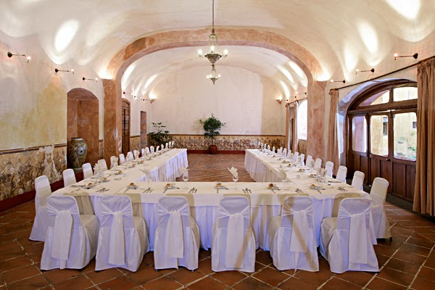
Figura 4. Ejemplo de montaje tipo U
Nota: Adaptado de: Nota: Adaptado de: http://rachelsfashionroom.blogspot.com/2014/07/protocolo-tipos-de-mesas-segun-su-forma.html

Slide 11
TIPO MESA IMPERIAL
Se usa sobre todo para celebraciones protocolarias, almuerzos o cenas de negocios pues la integran gran cantidad de comensales a partir de las 50 personas generalmente.
Este montaje es usual emplearlo en palacios o en ciertas instituciones del estado.
No hay ponencias, se usa para celebrar más que todo.
Su escenografía:
Mesa cuadrada sin hueco en el centro.
Se utiliza en eventos formales
Beneficio:
Mayor interacción entre los participantes
(Betancourt, 2016)

Slide 12
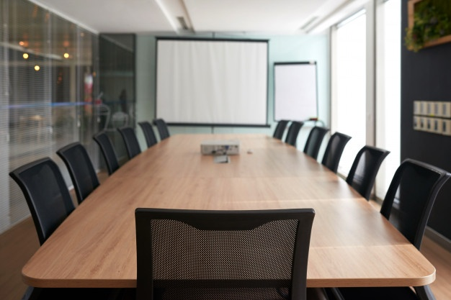
Figura 5. Ejemplo de montaje tipo mesa empresarial
Nota: Adaptado de: Nota: Adaptado de: Sala para reuniones de negocios | Foto Gratis (freepik.es)

Slide 13
TIPO BANQUETE
Aunque su nombre es de banquete, no quiere decir que usted tiene que servir comida para disponer un salón de conferencias de esta manera.
Este tipo de estilo promueve el trabajo en equipo y la discusión en grupo. Pueden ser eventos sociales como desayunos, almuerzos o cenas, bodas, quince años, aniversarios, entre otros, o también pueden ser reuniones de trabajo.
Su escenografía:
mesas redondas o rectangulares montadas para 6 o 10 personas.
Se pueden iluminar para generar decoración
Desventajas:
La mitad de los participantes tendrán que girar sus asientos en la dirección opuesta para ver al ponente o novios, o quinceañera, según sea el caso.
También será dificultoso para algunos en el auditorio, poder ver adecuadamente las ayudas visuales.
(Muelle 21, 2018)

Slide 14
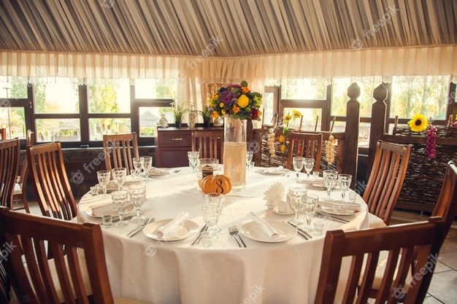
Figura 6. Ejemplo de montaje tipo banquete
Nota: Adaptado de: Nota: Adaptado de: https://www.freepik.es/fotos-premium/floristeria-festiva-estilo-otonal-numeracion-tablas-calabazas-salon-banquetes-floristeria-decoracion-eventos-arreglos-florales_17742128.htm?query=banquete

Slide 15
TIPO COCTAIL
Es uno de los montajes más prácticos cuando se ofrece una alimentación ligera, precisamente para los cócteles, refrigerios, entre otros.
Su uso favorece cuando hay muchos comensales y no se cuenta con un espacio amplio para atenderlos a todos; el montaje tipo coctel viene a resolver esta situación.
La ventaja es que ahorra espacio; sin embargo, se debe recordar que es para actividades que no duren más de una hora, debido a que los invitados estarán de pie.
(Anonimo, 2015)

Slide 16
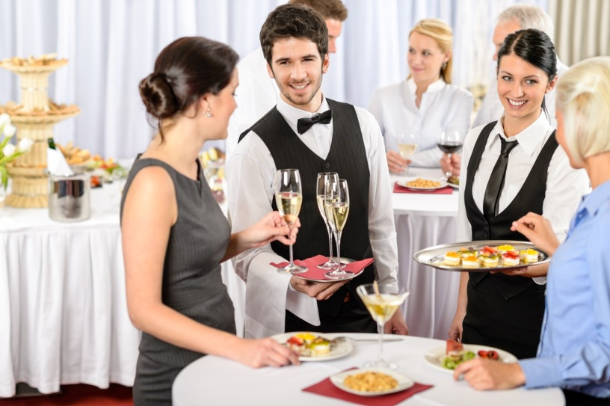
Figura 7. Ejemplo de montaje tipo cocktail
Nota: Adaptado de: https://revistadgustando.wordpress.com/2016/08/22/coctel-bebida-o-evento-social/

Slide 17
TIPO LOUNGE
Hoy en día se utiliza mucho para eventos sociales con un ambiente relajado. Se usa para actividades de celebración. Usted podrá sentarse a beber algo, conversar y escuchar música.
Su escenografía:
Se caracteriza por emplear cómodos sillones para dos personas o individuales, puffs y mesas iluminadas, etc. Todo con un estilo original y, en muchos casos, minimalista.
uso de luces y velas como parte de la decoración
Beneficios:
El ambiente relajado y de esparcimiento que se genera
Mucha interacción entre participantes
Desventajas:
No es recomendable para eventos académicos
(Muelle 21, 2018)

Slide 18
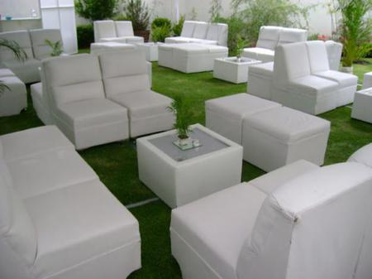
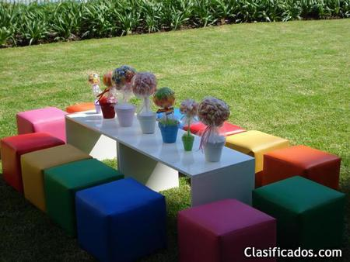
Figura 8. Ejemplo de montaje tipo lounge
Figura 9. Ejemplo 2 montaje tipo lounge
Nota: Adaptado de: https://www.eventos-bogota.com/alquiler-de-salas-tipo-lounge/
Nota: Adaptado de: https://www.eventos-bogota.com/alquiler-de-salas-tipo-lounge/

Slide 19

TIPO FERIAS
Este montaje se usa para la exposición de cualquier tipo de mercancías en ferias y eventos.
Los toldos dan un toque de alegría e identidad cultural.
Se pueden usar presentaciones modernas pero sin perder su tradicionalismo.
Se usan en diferentes colores y telas impermeables.

Slide 20
¿Se pueden combinar varios tipos de montajes?
Perfectamente hay actividades que pueden contar con varios de estos montajes según la programación que tengan, por ejemplo:
Un lanzamiento de producto puede ofrecer un acto formal y protocolario con montaje tipo auditorio y para el cierre pueden ofrecer a sus invitados una fiesta en un montaje tipo lounge.
En Congresos se usa contar con montajes tipo escuela para el salón principal, y para los almuerzos el montaje tipo banquete.
(Muelle 21, 2018)

Slide 21
Webgrafia
Anonimo. (2015, May 19). 2015. Montajes y Bebidas. Retrieved September 7, 2022, from http://montajes15.blogspot.com/2015/
Betancourt, J. (2016). TIPOS DE MONTAJE by Juan Betancourt. Prezi. Retrieved September 7, 2022, from https://prezi.com/y7mqrlkhp1e7/tipos-de-montaje/
Diaz, L. (2019). TIPOS DE MONTAJES by Luisa Diaz. Prezi. Retrieved September 7, 2022, from https://prezi.com/p/e6nh39lj0lg6/tipos-de-montajes/
Gastronomica Internacional. (2020, April 27). Guía para el montaje de mesas para eventos. Gastronómica Internacional. Retrieved September 7, 2022, from https://gastronomicainternacional.com/articulos-culinarios/organizacion-de-eventos/guia-para-el-montaje-de-mesas-para-eventos/
Muelle 21. (2018, March 1). Tipos de montajes en salones para eventos. Muelle 21. Retrieved September 7, 2022, from https://muelle21sevilla.com/tipos-montajes-salones-eventos/
Olaya Lugo, S. C. (2019, 11). Tipos de montajes by Sara camila olaya lugo. Prezi. Retrieved September 7, 2022, from https://prezi.com/p/t2jgj78ck30x/tipos-de-montajes/

